Slide 1
第 10 章
程序结构

Slide 2
局部变量
在函数体中声明的变量被称为函数的局部变量：
int sum_digits(int n)
{
int sum = 0; /* local variable */
while (n > 0) {
sum += n % 10;
n /= 10;
}
return sum;
}

Slide 3
局部变量
局部变量的默认性质：
自动存储期限。存储单元在调用该变量的函数时“自动”分配，并在函数返回时释放。
块作用域。从局部变量声明的点到所在函数体的末尾是可见的。

Slide 4
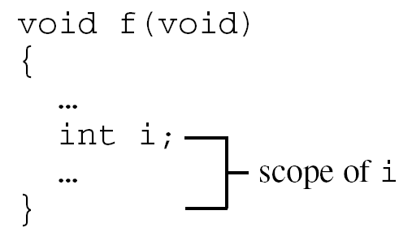
局部变量
由于 C99 不要求变量声明出现在函数的开头，局部变量的作用域可能非常小：

Slide 5
静态局部变量
包含static可以使变量具有静态存储期限。
具有静态存储期限的变量拥有永久的存储单元，因此在整个程序执行过程中都会保留变量的值。
例子：
void f(void)
{
static int i; /* static local variable */
…
}
静态局部变量始终有块作用域，所以它对其他函数不可见。

Slide 6
形式参数
形式参数具有与局部变量一样的性质——自动存储期限和块作用域。
在每次函数调用时对形式参数自动初始化（通过分配相应实际参数的值）。

Slide 7
外部变量
传递参数是将信息传递给函数的一种方式。
函数还可以通过外部变量进行通信——在任何函数体之外声明的变量。
外部变量有时也称为全局变量。

Slide 8
外部变量
外部变量的性质：
静态存储期限
文件作用域
具有文件作用域意味着外部变量从其声明点到所在文件的末尾都是可见的。

Slide 9
示例：用外部变量实现栈
为了说明如何使用外部变量，让我们看一下称为栈的数据结构。
栈和数组一样，可以存储相同类型的多个数据项。
栈操作是受限制的：
压入数据项（将它添加到一端——“栈顶”）
弹出数据项（从同一端移走它）
禁止测试或修改不在栈顶的数据项。

Slide 10
示例：用外部变量实现栈
在 C 中实现栈的一种方法是将元素存储在数组中，我们将其称为contents。
用名为top的一个整型变量标记栈顶的位置。
当栈为空时， top的值为 0。
压入一个数据项：将其存储在由top指示的位置中，然后自增top 。
弹出一个数据项：自减top ，然后将其作为contents的索引取回弹出的数据项。

Slide 11
示例：用外部变量实现栈
以下程序片段声明了contents和top。
并提供了一组表示栈操作的函数。
所有5个函数都需要访问top变量，其中2个函数还需要访问contents，所以把contents和top设为外部变量。

Slide 12
示例：用外部变量实现栈
#include <stdbool.h> /* C99 only */
#define STACK_SIZE 100
/* external variables */
int contents[STACK_SIZE];
int top = 0;
void make_empty(void)
{
top = 0;
}
bool is_empty(void)
{
return top == 0;
}

Slide 13
示例：用外部变量实现栈
bool is_full(void)
{
return top == STACK_SIZE;
}
void push(int i)
{
if (is_full()
stack_overflow();
else
contents[top++] = i;
}
int pop(void)
{
if (is_empty())
stack_underflow();
else
return contents[--top];
}

Slide 14
外部变量的利与弊
当多个函数必须共享一个变量或少数几个函数共享大量变量时，外部变量很方便。
在大多数情况下，函数通过参数而不是通过共享变量进行通信会更好：
在程序维护期间，如果改变外部变量（比如改变它的类型），就将需要检查同一文件中的每个函数，以确认该变化如何对函数产生影响。
如果外部变量被赋了错误的值，则可能难以确定出错的函数。
依赖外部变量的函数很难在其他程序中复用。

Slide 15
外部变量的利与弊
不要在不同的函数中为不同的目的使用相同的外部变量。
假设几个函数需要一个名为i的变量来控制for语句。
一些程序员不是在使用i的每个函数中声明它，而是在程序的顶部只声明一次。
这种做法具有误导性；稍后阅读该程序的人可能会认为i的使用彼此关联，而实际上并非如此。

Slide 16
外部变量的利与弊
确保外部变量的名称有意义。
局部变量并不总是需要有意义的名称：通常很难为for循环中的控制变量想出一个比i更好的名称。

Slide 17
外部变量的利与弊
把应该是局部变量的变量声明为外部变量可能会导致一些令人厌烦的错误。
应该显示 10×10 星号排列的代码：
int i;
void print_one_row(void)
{
for (i = 1; i <= 10; i++)
printf("*");
}
void print_all_rows(void)
{
for (i = 1; i <= 10; i++) {
print_one_row();
printf("\n");
}
}
print_all_rows不是打印 10 行，而是只打印1行。

Slide 18
程序：猜数字
guess.c程序生成一个介于 1 和 100之间的随机数，用户尝试用尽可能少的次数猜出这个数：
Guess the secret number between 1 and 100.
A new number has been chosen.
Enter guess: 55
Too low; try again.
Enter guess: 65
Too high; try again.
Enter guess: 60
Too high; try again.
Enter guess: 58
You won in 4 guesses!

Slide 19
程序：猜数字
Play again? (Y/N) y
A new number has been chosen.
Enter guess: 78
Too high; try again.
Enter guess: 34
You won in 2 guesses!
Play again? (Y/N) n
程序要执行的任务：
初始化随机数生成器
选择一个神秘数
与用户交互直到选出正确数
每个任务都可以由一个独立的函数处理。

Slide 20
guess.c
/* 让用户猜一个隐藏的数字 */
#include <stdio.h>
#include <stdlib.h>
#include <time.h>
#define MAX_NUMBER 100
/* external variable */
int secret_number;
/* prototypes */
void initialize_number_generator(void);
void choose_new_secret_number(void);
void read_guesses(void);

Slide 21
int main(void)
{
char command;
printf("Guess the secret number between 1 and %d.\n\n",
MAX_NUMBER);
initialize_number_generator();
do {
choose_new_secret_number();
printf("A new number has been chosen.\n");
read_guesses();
printf("Play again? (Y/N) ");
scanf(" %c", &command);
printf("\n");
} while (command == 'y' || command == 'Y');
return 0;
}

Slide 22
/**********************************************************
* initialize_number_generator: Initializes the random *
* number generator using *
* the time of day. *
**********************************************************/
void initialize_number_generator(void)
{
srand((unsigned) time(NULL));
}
/**********************************************************
* choose_new_secret_number: Randomly selects a number *
* between 1 and MAX_NUMBER and *
* stores it in secret_number. *
**********************************************************/
void choose_new_secret_number(void)
{
secret_number = rand() % MAX_NUMBER + 1;
}

Slide 23
/**********************************************************
* read_guesses: Repeatedly reads user guesses and tells *
* the user whether each guess is too low, *
* too high, or correct. When the guess is *
* correct, prints the total number of *
* guesses and returns. *
**********************************************************/
void read_guesses(void)
{
int guess, num_guesses = 0;
for (;;) {
num_guesses++;
printf("Enter guess: ");
scanf("%d", &guess);
if (guess == secret_number) {
printf("You won in %d guesses!\n\n", num_guesses);
return;
} else if (guess < secret_number)
printf("Too low; try again.\n");
else
printf("Too high; try again.\n");
}
}

Slide 24
程序：猜数字
虽然guess.c工作正常，但它依赖于外部变量secret_number。
对choose_new_secret_number和read_guesses稍作改动，可以将secret_number移到main函数中。
接下来是新版本的guess.c，更改的部分粗体表示。

Slide 25
guess2.c
/* 让用户猜一个隐藏的数字 */
#include <stdio.h>
#include <stdlib.h>
#include <time.h>
#define MAX_NUMBER 100
/* prototypes */
void initialize_number_generator(void);
int new_secret_number(void);
void read_guesses(int secret_number);

Slide 26
int main(void)
{
char command;
int secret_number;
printf("Guess the secret number between 1 and %d.\n\n",
MAX_NUMBER);
initialize_number_generator();
do {
secret_number = new_secret_number();
printf("A new number has been chosen.\n");
read_guesses(secret_number);
printf("Play again? (Y/N) ");
scanf(" %c", &command);
printf("\n");
} while (command == 'y' || command == 'Y');
return 0;
}

Slide 27
/**********************************************************
* initialize_number_generator: Initializes the random *
* number generator using *
* the time of day. *
**********************************************************/
void initialize_number_generator(void)
{
srand((unsigned) time(NULL));
}
/**********************************************************
* new_secret_number: Returns a randomly chosen number *
* between 1 and MAX_NUMBER. *
**********************************************************/
int new_secret_number(void)
{
return rand() % MAX_NUMBER + 1;
}

Slide 28
/**********************************************************
* read_guesses: Repeatedly reads user guesses and tells *
* the user whether each guess is too low, *
* too high, or correct. When the guess is *
* correct, prints the total number of *
* guesses and returns. *
**********************************************************/
void read_guesses(int secret_number)
{
int guess, num_guesses = 0;
for (;;) {
num_guesses++;
printf("Enter guess: ");
scanf("%d", &guess);
if (guess == secret_number) {
printf("You won in %d guesses!\n\n", num_guesses);
return;
} else if (guess < secret_number)
printf("Too low; try again.\n");
else
printf("Too high; try again.\n");
}
}

Slide 29
程序块
在 5.2 节中，我们遇到了以下形式的复合语句
{多条语句}
C 允许包含声明的复合语句：
[程序块] {多条声明 多条语句}
这种复合语句称为程序块。

Slide 30
程序块
程序块示例：
if (i > j) {
/* swap values of i and j */
int temp = i;
i = j;
j = temp;
}

Slide 31
程序块
默认情况下，声明在程序块中的变量的存储期限是自动的：进入程序块时为变量分配存储单元，退出程序块时释放。
该变量具有块作用域；不能在程序块外引用。
属于一个程序块的变量可以声明为静态的，以赋予它静态存储期限。

Slide 32
程序块
函数体是程序块。
当需要临时使用变量时，函数体内的程序块也很有用。
在程序块中声明临时变量的好吃：
避免在函数体起始位置的声明与只是临时使用的变量相混淆。
减少名字冲突。
C99 允许在程序块的任何位置声明变量。

Slide 33
作用域
在 C 程序中，同一个标识符可能有几种不同的含义。
C 的作用域规则使程序员（和编译器）能够确定与程序中给定点相关的是哪种含义。
最重要的作用域规则：当程序块内的声明命名一个已经可见的标识符时，新的声明会临时“隐藏”旧的声明，标识符获得了新的含义。
在程序块的末尾，标识符恢复了它的旧含义。

Slide 34
作用域
在下一张幻灯片的示例中，标识符i有四种不同的含义：
在声明 1 中， i是一个具有静态存储期限和文件作用域的变量。
在声明 2 中， i是具有块作用域的形式参数。
在声明 3 中， i是具有块作用域的自动变量。
在声明 4 中， i也是具有块作用域的自动变量。
每次使用时确定i的含义（用箭头表示）。

Slide 35
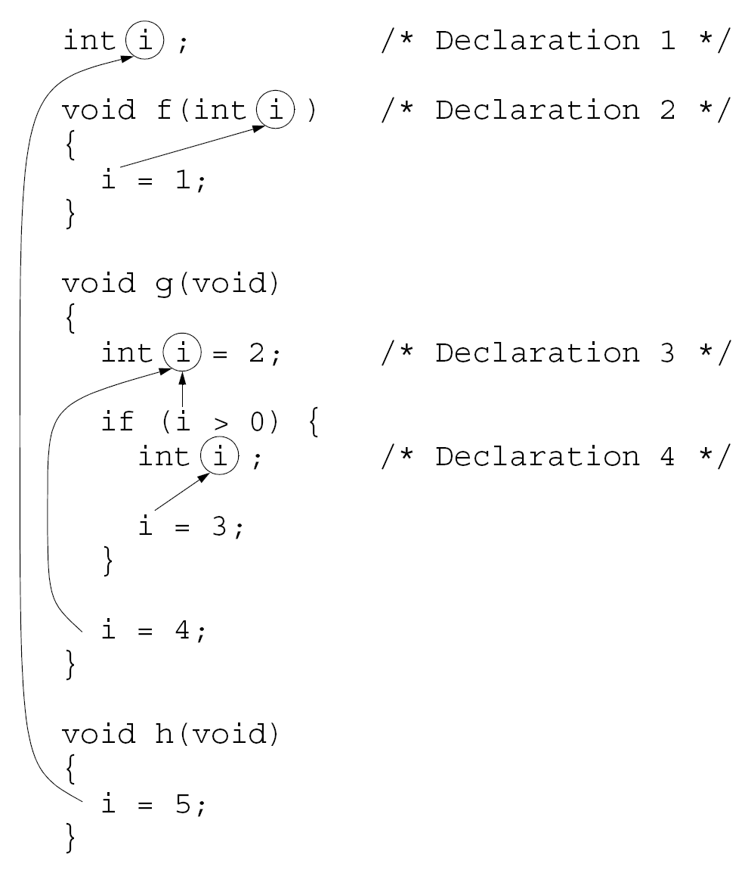

Slide 36
构建C程序
C程序的主要元素：
#include和#define等预处理指令
类型定义
外部变量的声明
函数原型
函数定义

Slide 37
构建C程序
C 仅对这些项目的顺序施加了一些规则：
预处理指令直到它出现的行才会生效。
类型名定义后才能使用。
变量声明后才能使用。
最好在第一次调用之前定义或声明每个函数。
C99 对此提出了要求。

Slide 38
构建C程序
为了遵守这些规则，有几种构建程序的方法。
一种可能的顺序：
#include指令
#define指令
类型定义
外部变量的声明
main以外的函数原型
main函数的定义
其他函数的定义

Slide 39
构建C程序
在每个函数定义之前有一个盒型注释是个好主意。
要包含在注释中的信息：
函数名
函数的目的
每个形式参数的含义
返回值说明（如果有）
副作用说明（如修改外部变量）

Slide 40
程序：给一手牌分类
poker.c程序将对一手牌进行分类。
手中的每张牌都有花色和等级。
花色：梅花、方块、红心、黑桃
等级：2、3、4、5、6、7、8、9、10、J、Q、K、A
不允许使用王牌，假设A 是最高等级。
程序在读取五张牌后，将使用下一张幻灯片上的类别对牌进行分类。
如果一手牌属于两个或更多类别，程序将选择最好的一个。

Slide 41
程序：给一手牌分类
类别（列出的顺序从最好到最差）：
同花顺（顺序相连且同花色）
四张（4张牌等级相同）
葫芦（3张牌是同样的花色，另外2张牌是同样的花色）
同花（5张牌同花色）
顺子（5张牌的等级顺序相连）
三张（3张牌的等级相同）
两对
一对（ 2张牌的等级相同）
高牌（任何其他情况的牌）

Slide 42
程序：给一手牌分类
为了便于输入，等级和花色简化为单个字母：
等级: 2 3 4 5 6 7 8 9 t j q k a
花色: c d h s
如果用户输入非法牌或尝试输入同一张牌两次时要采取的措施：
忽略此牌
产生错误消息
要求输入另一张牌
输入数字 0 将导致程序终止。

Slide 43
程序：给一手牌分类
该程序的示例会话：
Enter a card: 2s
Enter a card: 5s
Enter a card: 4s
Enter a card: 3s
Enter a card: 6s
Straight flush

Slide 44
程序：给一手牌分类
Enter a card: 8c
Enter a card: as
Enter a card: 8c
Duplicate card; ignored.
Enter a card: 7c
Enter a card: ad
Enter a card: 3h
Pair

Slide 45
程序：给一手牌分类
Enter a card: 6s
Enter a card: d2
Bad card; ignored.
Enter a card: 2d
Enter a card: 9c
Enter a card: 4h
Enter a card: ts
High card
Enter a card: 0

Slide 46
程序：给一手牌分类
该程序具有三个任务：
读入一手5张牌
分析手牌的对子、顺子等情况
打印一手牌的分类
函数read_cards 、 analyze_hand和print_result将完成这些任务。
Main只负责在无限循环中调用这些函数。

Slide 47
程序：给一手牌分类
这些函数需要共享大量信息，因此我们将让它们通过外部变量进行通信。
read_cards会将一手牌的信息存储到几个外部变量中。
analyze_hand将检查这些变量，将结果分类存储到其他外部变量中，以供print_result 使用。

Slide 48
程序：给一手牌分类
程序轮廓：
/* #include directives go here */
/* #define directives go here */
/* declarations of external variables go here */
/* prototypes */
void read_cards(void);
void analyze_hand(void);
void print_result(void);

Slide 49
程序：给一手牌分类
/**********************************************************
* main: Calls read_cards, analyze_hand, and print_result *
* repeatedly. *
**********************************************************/
int main(void)
{
for (;;) {
read_cards();
analyze_hand();
print_result();
}
}
/**********************************************************
* read_cards: Reads the cards into external variables; *
* checks for bad cards and duplicate cards. *
**********************************************************/
void read_cards(void)
{
…
}

Slide 50
程序：给一手牌分类
/**********************************************************
* analyze_hand: Determines whether the hand contains a *
* straight, a flush, four-of-a-kind, *
* and/or three-of-a-kind; determines the *
* number of pairs; stores the results into *
* external variables. *
**********************************************************/
void analyze_hand(void)
{
…
}
/**********************************************************
* print_result: Notifies the user of the result, using *
* the external variables set by *
* analyze_hand. *
**********************************************************/
void print_result(void)
{
…
}

Slide 51
程序：给一手牌分类
我们应该如何表示一手牌？
analyze_hand需要知道每个等级和每个花色的牌的数量。
建议使用两个数组， num_in_rank和num_in_suit。
num_in_rank[r]是等级为r的牌的数量。
num_in_suit[s]是花色为s的牌的数量。
我们将等级编码为 0 到 12 之间的数字。
花色编码为 0 到 3 之间的数字。

Slide 52
程序：给一手牌分类
我们还需要第三个数组card_exists，以便read_cards可以检测到重复的牌。
每次read_cards读取等级为r且花色为s的牌时，它都会检查card_exists[r][s]的值是否为真。
如果是，则该牌先前已输入。
如果不是， read_cards将true分配给card_exists[r][s]。

Slide 53
程序：给一手牌分类
read_cards函数和analyze_hand函数都需要访问num_in_rank和num_in_suit数组，因此这两个数组必须是外部变量。
card_exists数组仅由 read_cards 使用，因此它可以是该函数的局部变量。
通常，仅在必要时才应将变量设置为外部变量。

Slide 54
poker.c
/* Classifies a poker hand */
#include <stdbool.h> /* C99 only */
#include <stdio.h>
#include <stdlib.h>
#define NUM_RANKS 13
#define NUM_SUITS 4
#define NUM_CARDS 5
/* external variables */
int num_in_rank[NUM_RANKS];
int num_in_suit[NUM_SUITS];
bool straight, flush, four, three;
int pairs; /* can be 0, 1, or 2 */

Slide 55
/* prototypes */
void read_cards(void);
void analyze_hand(void);
void print_result(void);
/**********************************************************
* main: Calls read_cards, analyze_hand, and print_result *
* repeatedly. *
**********************************************************/
int main(void)
{
for (;;) {
read_cards();
analyze_hand();
print_result();
}
}

Slide 56
/**********************************************************
* read_cards: Reads the cards into the external *
* variables num_in_rank and num_in_suit; *
* checks for bad cards and duplicate cards. *
**********************************************************/
void read_cards(void)
{
bool card_exists[NUM_RANKS][NUM_SUITS];
char ch, rank_ch, suit_ch;
int rank, suit;
bool bad_card;
int cards_read = 0;
for (rank = 0; rank < NUM_RANKS; rank++) {
num_in_rank[rank] = 0;
for (suit = 0; suit < NUM_SUITS; suit++)
card_exists[rank][suit] = false;
}
for (suit = 0; suit < NUM_SUITS; suit++)
num_in_suit[suit] = 0;

Slide 57
while (cards_read < NUM_CARDS) {
bad_card = false;
printf("Enter a card: ");
rank_ch = getchar();
switch (rank_ch) {
case '0': exit(EXIT_SUCCESS);
case '2': rank = 0; break;
case '3': rank = 1; break;
case '4': rank = 2; break;
case '5': rank = 3; break;
case '6': rank = 4; break;
case '7': rank = 5; break;
case '8': rank = 6; break;
case '9': rank = 7; break;
case 't': case 'T': rank = 8; break;
case 'j': case 'J': rank = 9; break;
case 'q': case 'Q': rank = 10; break;
case 'k': case 'K': rank = 11; break;
case 'a': case 'A': rank = 12; break;
default: bad_card = true;
}

Slide 58
suit_ch = getchar();
switch (suit_ch) {
case 'c': case 'C': suit = 0; break;
case 'd': case 'D': suit = 1; break;
case 'h': case 'H': suit = 2; break;
case 's': case 'S': suit = 3; break;
default: bad_card = true;
}
while ((ch = getchar()) != '\n')
if (ch != ' ') bad_card = true;
if (bad_card)
printf("Bad card; ignored.\n");
else if (card_exists[rank][suit])
printf("Duplicate card; ignored.\n");
else {
num_in_rank[rank]++;
num_in_suit[suit]++;
card_exists[rank][suit] = true;
cards_read++;
}
}
}

Slide 59
/**********************************************************
* analyze_hand: Determines whether the hand contains a *
* straight, a flush, four-of-a-kind, *
* and/or three-of-a-kind; determines the *
* number of pairs; stores the results into *
* the external variables straight, flush, *
* four, three, and pairs. *
**********************************************************/
void analyze_hand(void)
{
int num_consec = 0;
int rank, suit;
straight = false;
flush = false;
four = false;
three = false;
pairs = 0;

Slide 60
/* check for flush */
for (suit = 0; suit < NUM_SUITS; suit++)
if (num_in_suit[suit] == NUM_CARDS)
flush = true;
/* check for straight */
rank = 0;
while (num_in_rank[rank] == 0) rank++;
for (; rank < NUM_RANKS && num_in_rank[rank] > 0; rank++)
num_consec++;
if (num_consec == NUM_CARDS) {
straight = true;
return;
}
/* check for 4-of-a-kind, 3-of-a-kind, and pairs */
for (rank = 0; rank < NUM_RANKS; rank++) {
if (num_in_rank[rank] == 4) four = true;
if (num_in_rank[rank] == 3) three = true;
if (num_in_rank[rank] == 2) pairs++;
}
}

Slide 61
/**********************************************************
* print_result: Prints the classification of the hand, *
* based on the values of the external *
* variables straight, flush, four, three, *
* and pairs. *
**********************************************************/
void print_result(void)
{
if (straight && flush) printf("Straight flush");
else if (four) printf("Four of a kind");
else if (three &&
pairs == 1) printf("Full house");
else if (flush) printf("Flush");
else if (straight) printf("Straight");
else if (three) printf("Three of a kind");
else if (pairs == 2) printf("Two pairs");
else if (pairs == 1) printf("Pair");
else printf("High card");
printf("\n\n");
}

